Slide 1

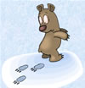
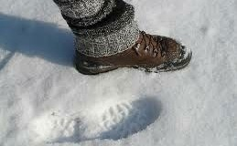
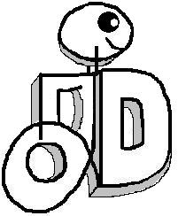

“ BASINCI
KEŞFEDİYORUM”

Slide 2

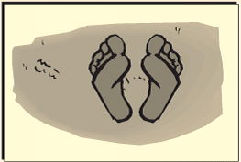
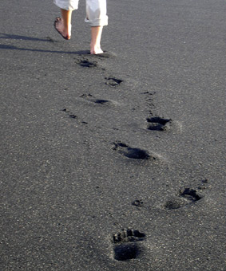
Çamurlu bir yüzeyde, Kumda, Karda
yürürken ayaklarınızın iz
oluşturduğunu görürsünüz.

Slide 3
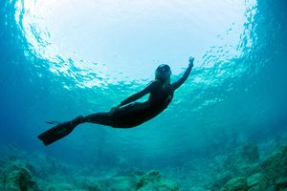
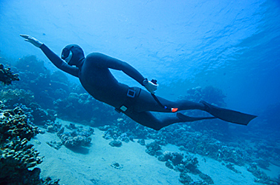
Dalgıçlar su içine, denize
Tüpsüz ve özel kıyafetsiz fazla dalamazlar. Bunun nedeni sizce ne olabilir?

Slide 4
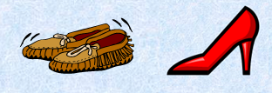
Bu ayakkabıları ayrı ayrı giyen bir bayanın kumlu bir yolda yürüdüğünü düşünün.
Hangi ayakkabı yere daha çok batar

Slide 5
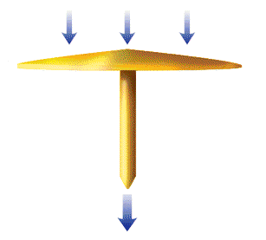
Çiviyi ya da Raptiye yi duvara çakarken neden sivri tarafını duvara getirirsiniz?
Animasyon izleyelim

Slide 6
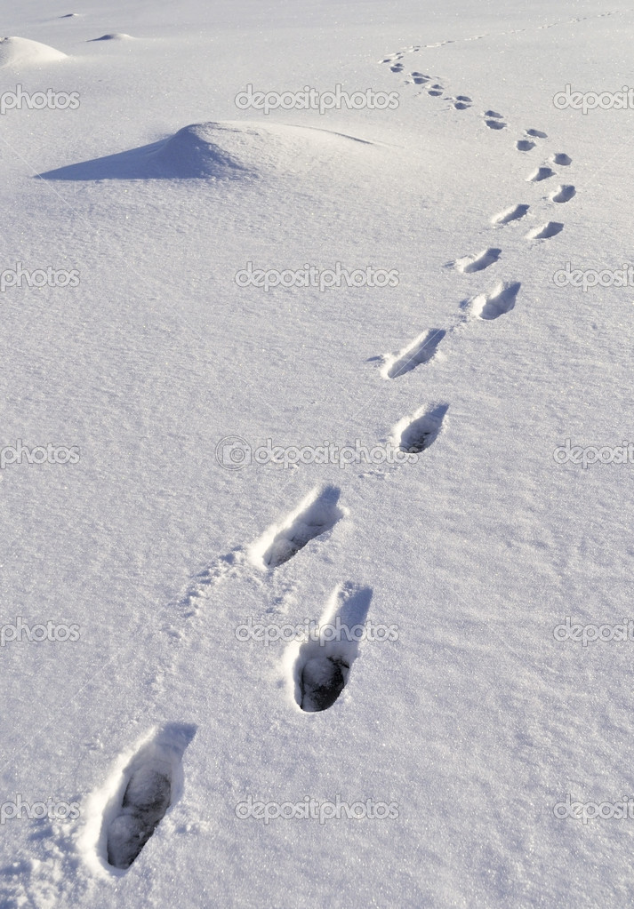
Katı, sıvı ve gaz Maddeler ağırlıkları nedeniyle bulundukları yüzeye bir kuvvet uygularlar.

Slide 7
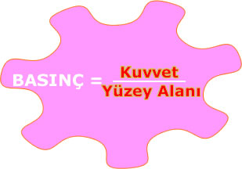
Kuvvetin kaynağı ne olursa olsun birim
Yüzeye (S) dik olarak etki eden kuvvete Basınç (P), denir. Uygulanan kuvvete de
Basınç kuvveti (F) adı verilir.
(Basınç Kuvveti olarak Ağırlık(G) da alınabilir)

Slide 8
Ağırlık, Kuvvet ( N)
Basınç
Pascal (N/ m² )
Yüzey ( m² )

Slide 9
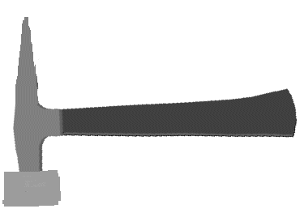
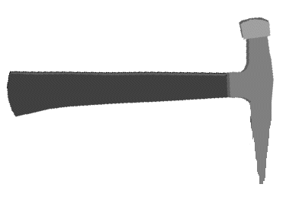

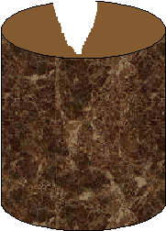
Basınç az
Basınç fazla
Yüzey çok
büyük
Yüzey çok
küçük
Odun
Odun
Basınç, kuvvetin temas ettiği alanın büyüklüğüyle ilgilidir.

Slide 10
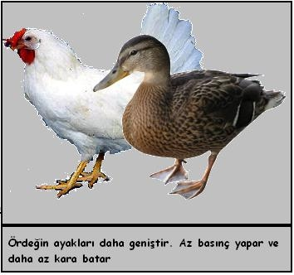
Bataklıkta Ördek daha iyi yürür. Çünkü ayakları arasındaki perde, temas yüzeyini arttırır.

Slide 11
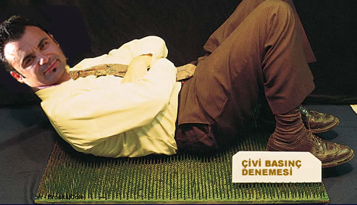
Tek başına bir insanı yaralayabilecek olan çiviler çok sayıda olduğunda yüzey alanı artar ve basınç azalır. Bu sayede kişiye hiçbir şey olmaz.

Slide 12
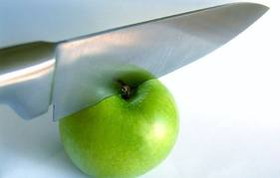
Basınç etkisine hayattan örnekler:
Bıçağın ağzı ince yapılarak basınç arttırılır. Bu sayede daha kolay kesim yapılır.

Slide 13
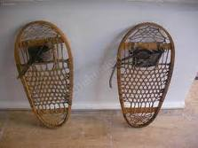
Basınç etkisine hayattan örnekler:
Kar ayakkabıları (Leken) geniş bir temas yüzeyi olduğu için basınç azalır ve bu sayede kar üstünde yürünebilir.

Slide 14
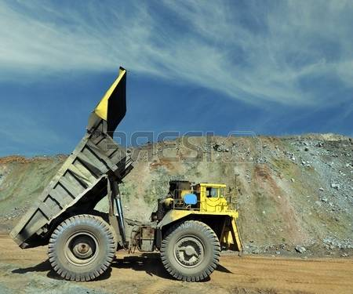
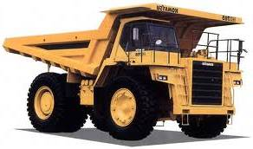
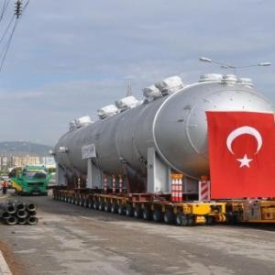
Basınç etkisine hayattan örnekler:
İş makinelerinin paletleri, Tekerlekleri geniş ya da çok sayıda yapılır ki basınç azalsın ve makineler toprağa batmasın.

Slide 15
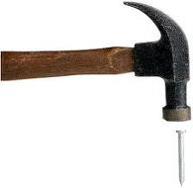
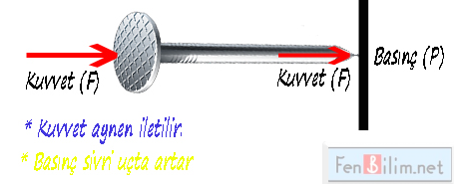
Basınç etkisine hayattan örnekler:
Çivilerin uçları sivri yapıldığı için basınç artar ve çivi daha kolay zemine girer.
Katılar Kuvetin doğrultusunu ve şiddetini değiştirmeden iletirler.

Slide 16
Örnek :
Aşağıda görülen kutunun ağırlığı 4 Newton’dur.
Önce I nolu durumdayken, II nolu duruma getirilmiştir.
Hangi durumda yüzeye uygulanan basınç en fazladır?
I
II
8 cm.
1 cm
2cm
II. Durum da basınç fazladır.

Slide 17
Örnek :
Masanın üzerinde duran tuğlaların herbirinin ağırlığı
5 N’dur. (Tuğlaların alt yüzeylerinin alanı 200 cm² dir.)
Her üç durumda da masaya uygulanan Basınç ve
Basınç kuvveti nin değerleri nelerdir?
Basınç Kuvveti ( Ağırlık)
I-5 N
II-10N
III-15N
I
II
III
Basınç
I- 250 Pa
II-500 Pa
III- 750 Pa
200 cm² = 0,02 m²

Slide 18
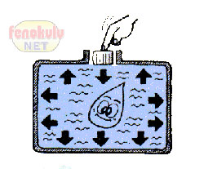
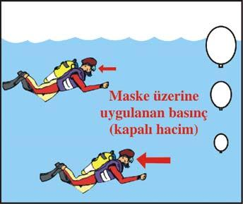
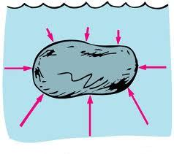
Sıvılar da bulundukları kabın her tarafına basınç uygular.
Sıvı
Basıncı

Slide 19
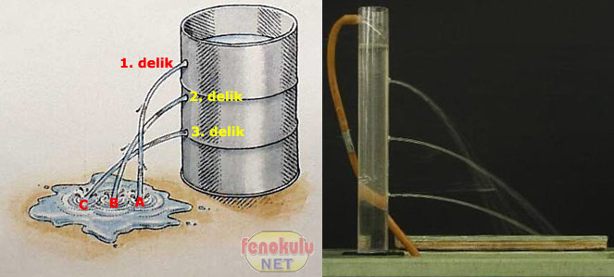
Su dolu bir kabı yukarıdan aşağı 1, 2 ve 3 no lu kısımlardan deldiğimizde sizce su nasıl fışkırır?

Slide 20
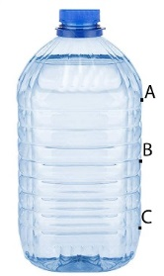
Sıvı basıncı, sıvının derinliği ile doğru orantılıdır.
DERİNLİK ARTTIKÇA SIVI BASINCI DA ARTAR
Basınç en az
Basınç en fazla
Animasyon izleyelim

Slide 21
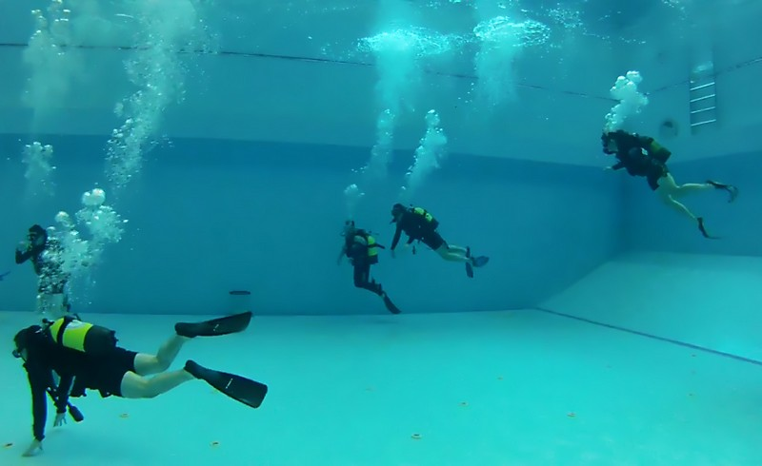
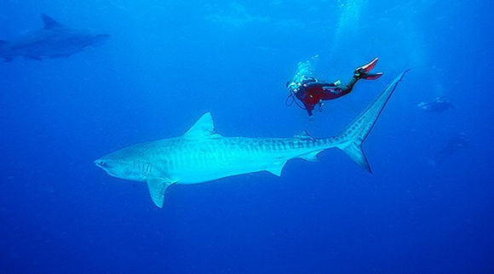
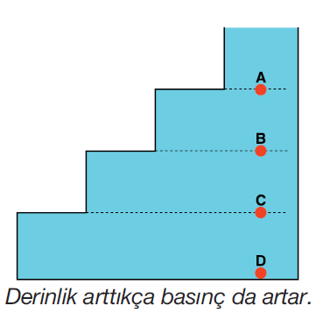
Derinlik arttıkça basınç artar. balıkadama köpek balığından daha az su basıncı etki etmektedir.
Animasyon izleyelim
Derinlik arttıkça basınç artar. En Alttaki kişiye daha fazla basınç etki etmektedir.

Slide 22
Su
Civa
h
dsu = 1 g/cm3
dciva = 13.6 g/cm³
Yukarıdaki kapların sıvı seviyeleri aynıdır. Tabanlarına uyguladıkları basınçları karşılaştıralım…

Slide 23
Su
Civa
Basınç fazla
Basınç az
h
Sıvı basıncı, sıvının yoğunluğu ile
doğru orantılıdır.
“Yoğunluk arttıkça sıvı basıncı artar”

Slide 24
Buna göre;
Sıvı içerisindeki bir noktadaki basınç;
o noktanın sıvı seviyesine olan uzaklığı
( derinlik) ve sıvının yoğunluğu ile doğru
orantılıdır.
Sıvı Basıncı;
P = h . d . g
Formülü ile gösterilir.

Slide 25
P = h . d . g
Yer çekimi ivmesi
Basınç
Sıvı yüzeyine olan uzaklık
Sıvının yoğunluğu (gr/cm³)

Slide 26
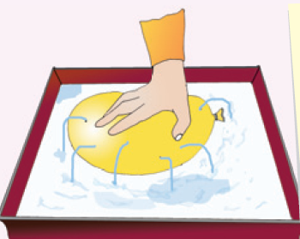
Sıvılar Basıncı her yönde iletir……

Slide 27
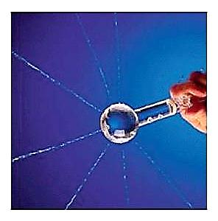
Sıvılar ve gazlar
Uygulanan kuvvet ile oluşan basıncı her doğrultuda aynı büyüklükte iletir.
Deliklerden su aynı hızla fışkırır.
Bu kurala Pascal kanunu denir.

Slide 28
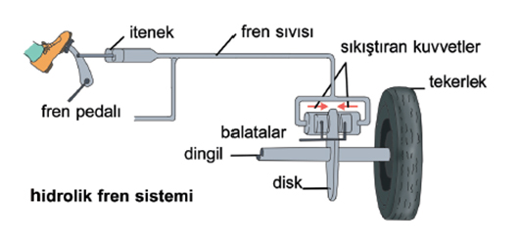
Pascal Kanunu ilkesine göre çalışır

Slide 29
Arabanın fren sistemini
(Sıvıların basıncı iletmesini)
animasyonda görelim…

Slide 30
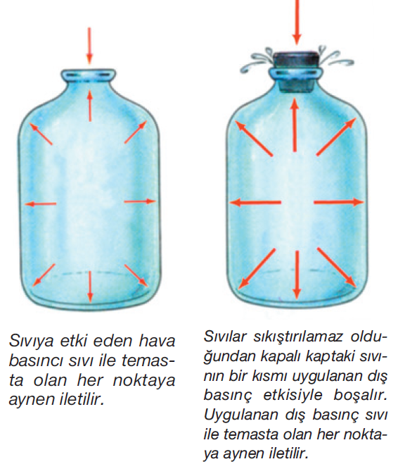
PASCAL

Slide 31
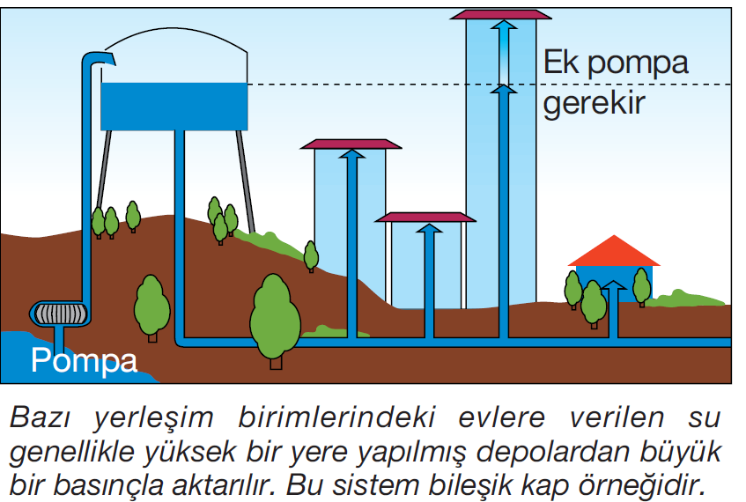
Sıvıların basıncı aynen iletme özelliklerinden
Faydalanılarak yapılır.

Slide 32
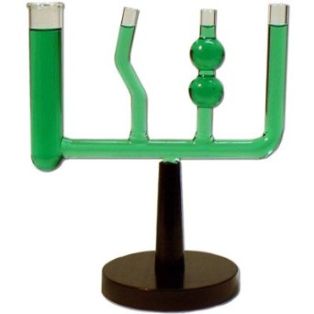
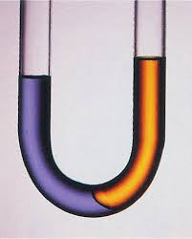
Bileşik kaplar U Boruları
!!!! Dikkat !!!!
Borunun cinsi,
duruşu,
şekli
sıvı basıncını etkilemez.....
U borusunun kol sayısı arttırılarak yapılan aletlere Bileşik kap denir. Böyle bir kaba sıvı konulursa, her iki kaptaki sıvı seviyesi aynı olur.

Slide 33
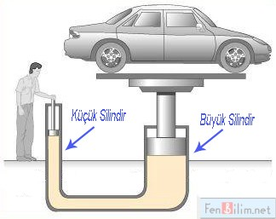
Su Cendereleri;
F₁
F₂
Kolardaki hareketli temas yüzeyleri değiştirilerek farklı kuvvetler elde edilir. (sıvıların basıncı her yöne iletmesinden) Su Cendereleri Bileşik kaplara örnektir. Küçük yüzeye az bir kuvvet uygulanarak Büyük yüzeyden büyük bir kuvvet elde etmek için kullanılır.

Slide 34
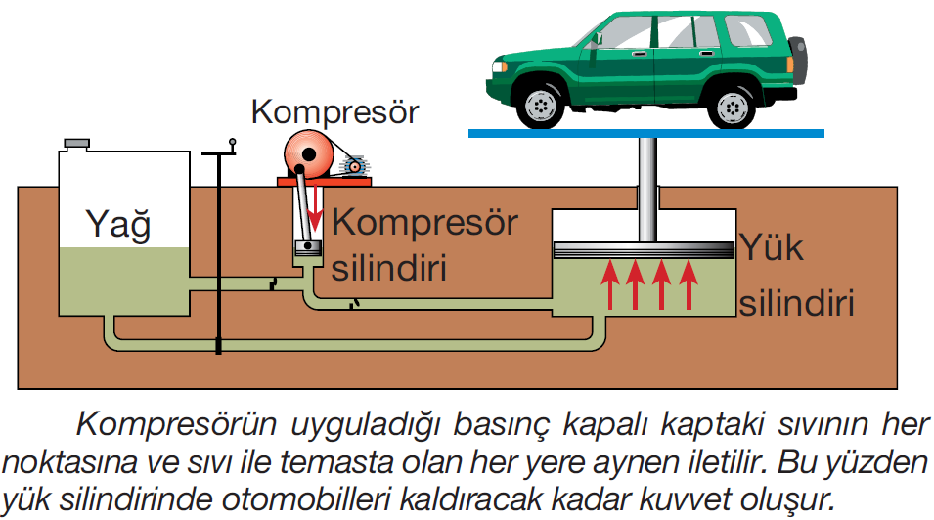
Sıvıların basıncı aynen iletme özelliklerinden
Faydalanılarak yapılır.

Slide 35
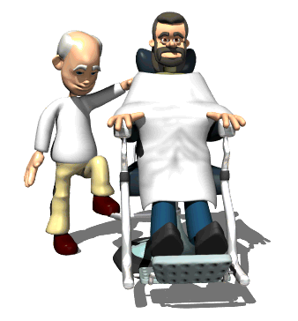
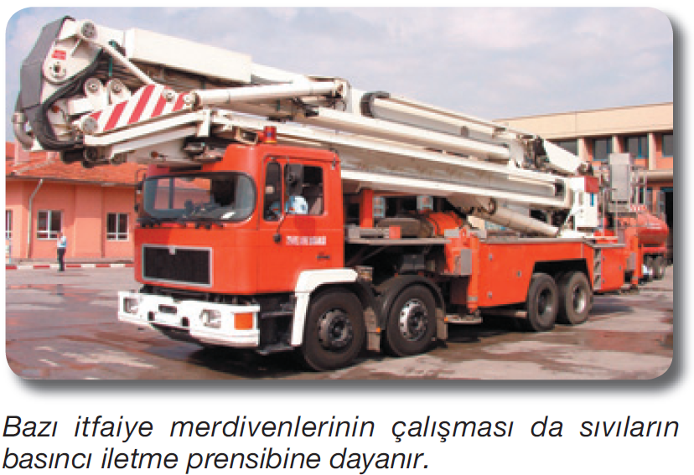
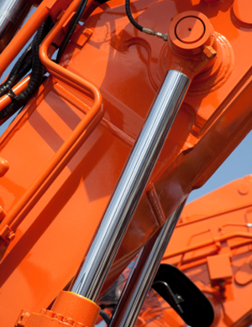
Sıvıların basıncı aynen iletme özelliklerinden
Faydalanılarak yapılmışlardır.
Berber koltuğu
Hidrolik sistemler

Slide 36
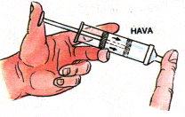
Sıkışmış
hava
Piston aşağı iner
İçi havayla dolu şırıngayı
sıkıştırdığımızda ne gözlemleriz?

Slide 37
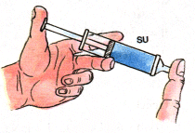
Aynı deneyi içi suyla dolu şırıngada
yaptığımızda ne gözlemleriz?

Slide 38
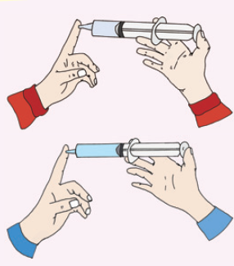
Sonuç olarak;
Gazlar rahatlıkla
sıkıştırılabilir
fakat Sıvılar
sıkıştırılamazlar.

Slide 39
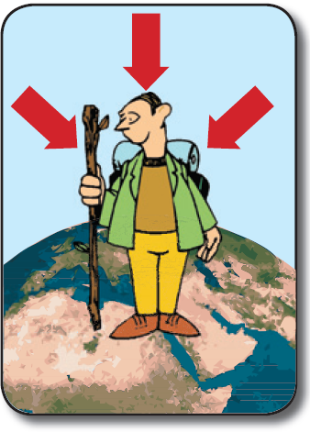
Üzerinde baskı hisseden var mı
ATMOSFER BASINCI

Slide 40
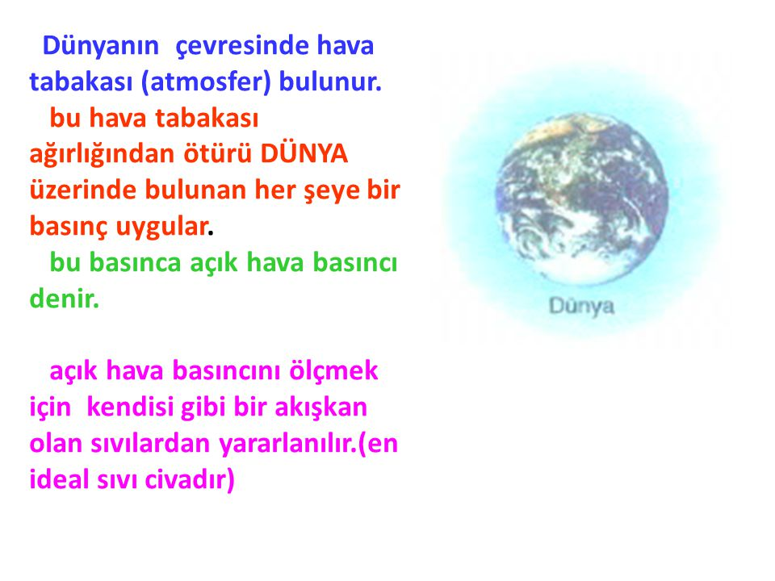

Slide 41
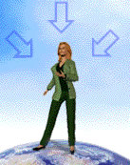
Hava, hem yerküreye hem de kendi içindeki bütün cisimlere, molekülerinin ağırlığı ve hareketi nedeniyle bir kuvvet uygular.
Bu kuvvetin birim yüzey alanına düşen payına “Açık hava basıncı”
veya
“Atmosfer basıncı” denir.

Slide 42
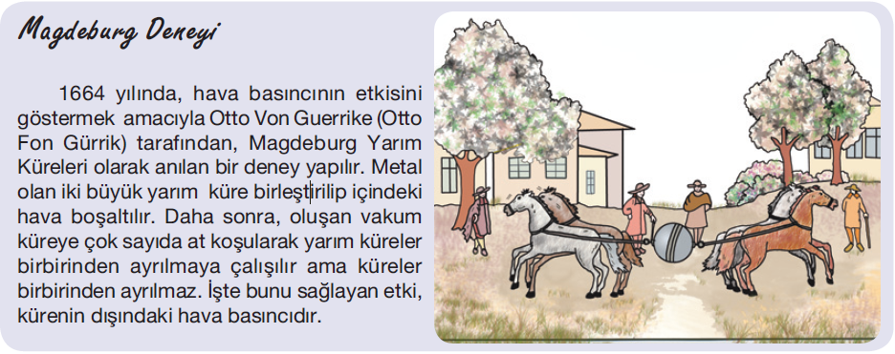

Slide 43



Açık hava basıncının etkisini görelim…

Slide 44

Toriçelli Deneyi :
Bu çalışma sonucunda Toriçelli deniz seviyesinde açık hava
Basıncının
76 cm yüksekliğindeki cıva basıncına eşit olduğunu ifade eder.
civa
Deniz seviyesinden yükseklere çıkıldıkça
Açık hava basıncı azalır. Ölçülen Civa seviyesi de azalır.

Slide 45

Deniz seviyesinde açıkhava basıncı 1 atm olarak alınmıştır.
Bu 1 atm lik basınç, 76 cm veya 760 mm lik civa sütununun basıncına eşit olduğu için basınç birimi olarak;
1 atm = 760 mm-Hg
olarak ta kullanılır.

Slide 46

Torricelli’nin açık hava basıncını ölçmek için yaptığı düzenek basit bir barometredir. Açık hava basıncını sıvı basıncı ile dengelemiştir

Slide 47

Barometre ;
Hava basıncını ölçmeye yarayan alettir.
Hava basıncını ölçerek, hava durumunu önceden tahmin etmek ve dağların yüksekliğini ölçmek için kullanılır.

Slide 48


Su sütunu

Slide 49

Basınç Artar
Basınç Azalır
Atmosfer basıncı yukarıya doğru her 10.5 metrede 1 mm-Hg azalır.

Slide 50


Slide 51

Manometre ;
Kapalı bir kaptaki gazın basıncını ölçmek için kullanılır.

Slide 52





Gazların basıncından birçok alanda yararlanırız;
Gazlar yüksek basınca dayanıklı çelik kaplar içerisinde sıvılaştırılmış olarak depolanır.

Slide 53


Gazların basıncından birçok alanda yararlanırız;
Pipetle bir şeyler içerken açık hava basıncından yararlanırız.

Slide 54

Gazların basıncından birçok alanda yararlanırız;
Elektrikli süpürgenin içindeki hava süpürge motoruyla emilir ve düşük basınçlı bir ortam oluşturulur. Toz ve kir bu düşük basınçlı bölgeye kayar.

Slide 55


Slide 56
Neler öğrendik…
Birim yüzeye etki eden dik kuvveti, basınç olarak adlandırdık.
Basınç, kuvvet ve yüzey alanı arasındaki ilişkiyi örneklerle açıkladık.
Basınca sebep olan kuvvetin çeşitli etkenlerden kaynaklanabileceğini fark ettik.
Sıvıların ve gazların, basıncı, her yönde aynı büyüklükte ilettiğini keşfettik.
Sıvıların ve gazların, basıncı iletme özelliklerinin teknolojideki kullanım alanlarını listeledik.
Basıncın, günlük hayattaki önemini açıkladık ve teknolojideki uygulamalarına örnekler verdik.

Slide 57
Animasyonlarını kullandığım
Çok değerli Fen Bilimleri Öğretmenleri
Fatih Gizligider
ve
Dursun İşler
Öğretmenlerime çok teşekkür ediyorum.
İsmail Demirok
Özel Manavgat Sınav Orta Okulu

